Slide 1
中野区男女共同参画センターに おける取組
2025/11/13
第2期第4回中野区人権施策推進審議会
中野区企画部
ユニバーサルデザイン推進担当課長 大場 大輔

Slide 2
2025/11/13
第2期第4回中野区人権施策推進審議会
男女共同参画センターの取組内容
はじめに：「男女平等」って？
１ 相談事業
２ 女性に対する暴力への取組
３ 生活上の困難に対する支援
４ 男女平等に関する啓発・情報提供・学習支援
５ 男女共同参画センターの今後

Slide 3
はじめに： 「男女平等」って？
2025/11/13
第2期第4回中野区人権施策推進審議会
「男女平等」と「男女共同参画」
「男女平等」と「ジェンダー平等」
一般的には、男女平等は男女間の差別をなくすことに焦点を当てているのに対し、男女共同参画は男女が共に社会に参加し、それぞれの役割や資質を活かしながら共に貢献すること
〇男女平等とは、男性と女性が、経済的、政治的、社会的、文化的に平等であること
〇ジェンダー平等とは、いわゆる男らしさ女らしさといった社会的・文化的につくられた性別、こういったものに縛られず、全ての人が平等であること
〇男女平等は主に男女間の平等に焦点を当てているが、ジェンダー平等はより広範なジェンダーに関連する問題や役割、期待などに対して平等を追求するものとなる。ジェンダー平等は、多様なジェンダーアイデンティティや表現を尊重し、その多様性に基づく不平等や差別を解消することを目指している。
男女の地位は平等だと思いますか？
【中野区区民意識・実態調査2024より】
男女の地位が「平等」だと思うと答えた割合
・家庭生活における男女の地位 33.7%
・職場における男女の地位 24.0%
・学校教育の場における男女の地位 46.4%
・社会全体における男女の地位 14.8%

Slide 4
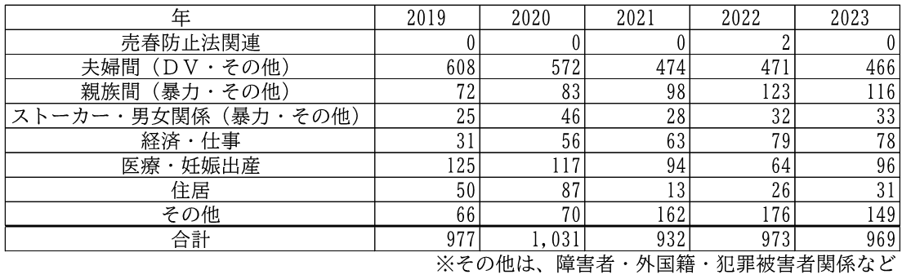
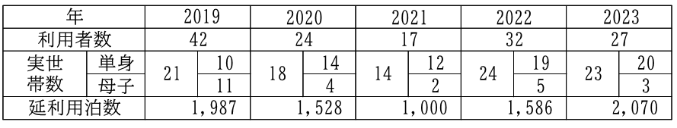
１. 相談事業
2025/11/13
第2期第4回中野区人権施策推進審議会
（１）女性・婦人相談
女性相談支援員を配置し、女性の様々な問題や悩みの相談を受け、
その解決のための助言・指導を行っている。
相談件数
（月別の実人数）
一時保護
夫の暴力等により緊急避難を求めてくる女性・母子に対して、その生命・
身体の安全と精神の安定を図るため、一時的に施設で保護している。

Slide 5

１.相談事業
2025/11/13
第2期第4回中野区人権施策推進審議会
（２）男女共同参画センターSNS相談の開設（2025年6月）
ア 開設目的
年齢・性別に関わらず、様々な問題や悩みを抱える方が、ＬＩＮＥを活用し気軽に相談できるよう、「なかのつながるハートＬＩＮＥ」を
開設した。
イ 事業概要
（ア）相談対応日時
月曜日、木曜日及び日曜日 午後３時から午後９時まで
（イ）対象
区民であれば、性別、年齢を問わず、誰でも相談可
（ウ）相談内容
夫婦や親子等の家族関係、学校・職場・地域等での人間関係、LGBTQ（性自認・性的指向など）、ハラスメント、配偶者や交際相手などパートナーからの暴力、自分自身の生き方等

Slide 6
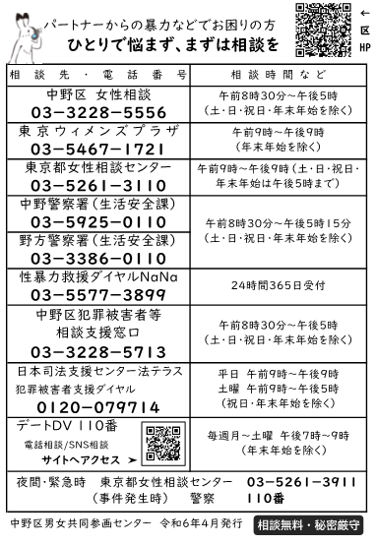
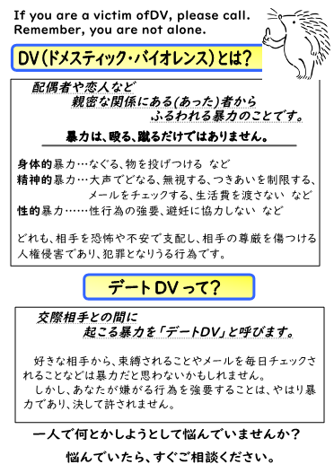
２.女性に対する暴力への取組
2025/11/13
第2期第4回中野区人権施策推進審議会
（１）相談先カードの配布
すこやか福祉センター、区民活動センター、区内保育園、区内専門学校の
女子トイレ等へ設置依頼。また、医師会や歯科医師会のご協力のもと加盟
医療機関にも配布。
表面
裏面

Slide 7
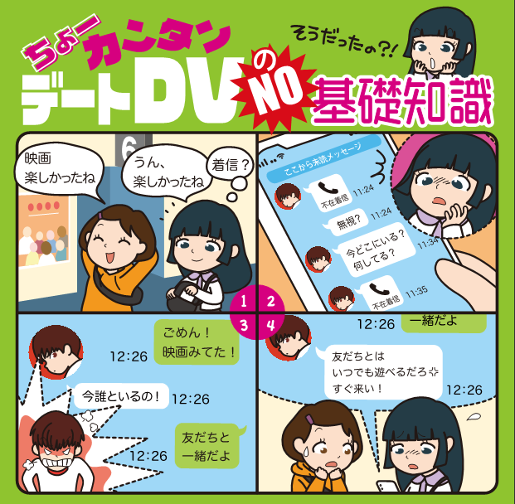
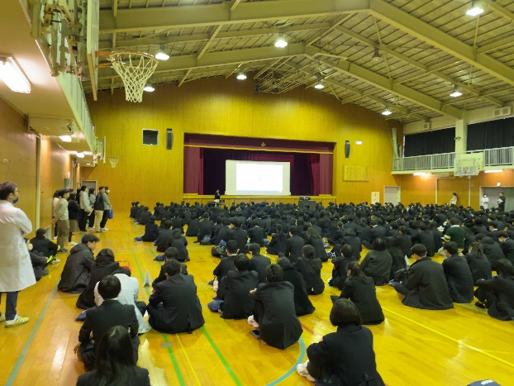
2025/11/13
第2期第4回中野区人権施策推進審議会
２.女性に対する暴力への取組
（２）デートDV防止啓発冊子の作成・配付
デートＤＶ（交際相手からの暴力）防止啓発のため、わかりやすくまとめた小冊子を作成し、区立中学校と区内にある都立富士高校附属中学校の２年生全員へ配付している(今年度は１年生全員へ配付)。
（３）デートDV出前講座
デートＤＶに陥らないための予防法や、被害を受けた場合の対処法等について、中学生から高校生、大学生を対象に啓発することで、交際相手からの暴力根絶の契機とする。2024年度は高校と大学あわせて２校で実施した。

Slide 8
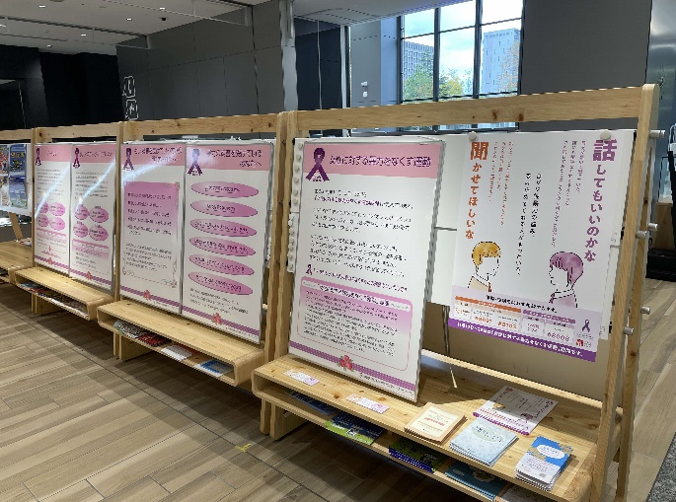
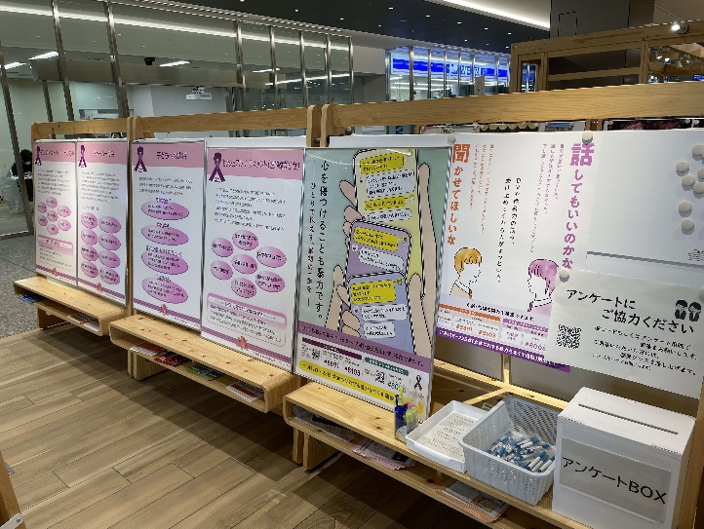
2025/11/13
第2期第4回中野区人権施策推進審議会
２.女性に対する暴力への取組
（４）女性に対する暴力をなくす運動 パネル展
男女共同参画センターが所有している、女性に対する暴力をなくす運動関連のパネルを展示
日時：202５年１１月１８日（火）～２６日（水）
場所：中野区役所１階 ナカノのナカニワ

Slide 9
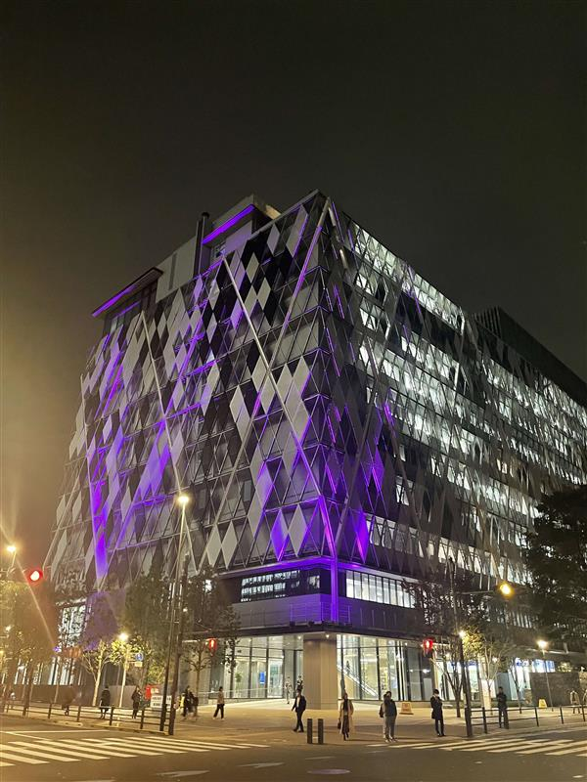
2.女性に対する暴力への取組
2025/11/13
第2期第4回中野区人権施策推進審議会
（５）本庁舎パープル・ライトアップ
女性に対する暴力根絶のシンボルであるパープルリボンにちなんで、中野区役所を紫色にライトアップする、パープル・ライトアップを実施
期間：202５年１１月１２日、14日、
16日、18日、20日、22日、
24日
点灯時間：平日午後５時～午後９時半

Slide 10
2025/11/13
第2期第4回中野区人権施策推進審議会
３.生活上の困難に対する支援
★支援調整会議の実施
「困難な問題を抱える女性への支援に関する法律」が令和６年４月１日に施行され、関係機関等が支援対象者に関する情報や考え方を円滑に共有し、適切に連携して対応するために、支援調整会議の設置が求められており、区では令和６年度に設置し、実務者会議を実施した。会議のメンバーがDV防止連絡会と重なることから、同日開催とした。
出席者
庁内機関 | 外部機関
① 企画課（男女共同参画センター）※事務局 | ① 認定ＮＰＯ法人女性のスペース結
② 戸籍住民課 | ② 中野区医師会
③ 保育園・幼稚園課 | ③ 中野区歯科医師会
④ 子育て支援課 | ④ 中野警察署
⑤ 子ども・若者相談課（子ども・若者支援センター） | ⑤ 野方警察署
⑥ 児童福祉課（児童相談所） | ⑥ 警視庁新宿少年センター
⑦ 各すこやか福祉センター | ⑦ 中野区保護司会
⑧ 福祉推進課 | ⑧ 中野区社会福祉協議会
⑨ 生活援護課 | ⑨ 女性の家HELP
⑩ 保健予防課 | ⑩ 中野区さつき寮（母子生活支援施設）

Slide 11
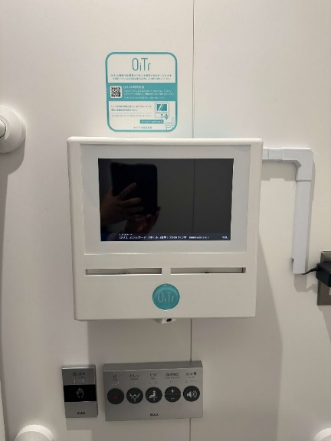
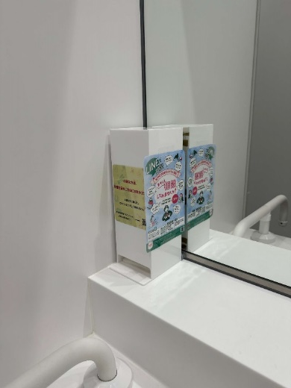
３ 検討の方向性
３.生活上の困難に対する支援
2025/11/13
第2期第4回中野区人権施策推進審議会
★生理用品の無料配布
中野区では、女性の健康支援や生理用品を購入する経済的負担の軽減、ジェンダーギャップの解消を図るため、スマートフォンのアプリを通じて生理用品を取り出せるディスペンサー「OiTr（オイテル）」を区役所の女性用トイレに設置している。
1階の女子トイレについては、電波状況の様子を見るため、ディスペンサーの他、暫定的に手洗い場に収納ケースを設置し、生理用品を取り出せるようにしている
OiTr（オイテル）
1階女性用トイレ

Slide 12
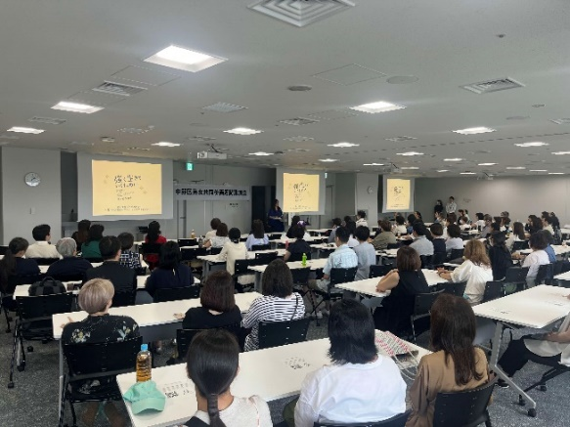
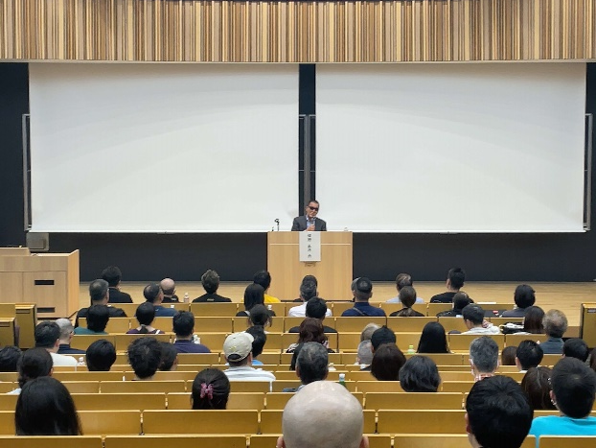
4.男女平等に関する啓発・情報提供・学習支援
2025/11/13
第2期第4回中野区人権施策推進審議会
（１）男女共同参画週間講演会
毎年6月23日から29日までの一週間を「男女共同参画週間」と定めており、国や各自治体では様々な取組を実施し、男女共同参画社会基本法の目的や基本理念について理解を深めることを目指している。中野区でも講演会やパネル展を実施している。
日時：2025年６月２２日（日）
場所：明治大学中野キャンパス
講師：蝶野正洋氏（プロレスラー/アリストトリスト有限会社代表取締役）
講演内容：二人のお子さんの子育てや国際結婚した妻とのパート
ナーシップのあり方、仕事の向き合い方など、家庭と
仕事の両立に関する講話
※これまで、放送作家の野々村友妃子氏やコラムニストのジェーン・スー氏等、
多種多様な講師による講演を実施している。

Slide 13
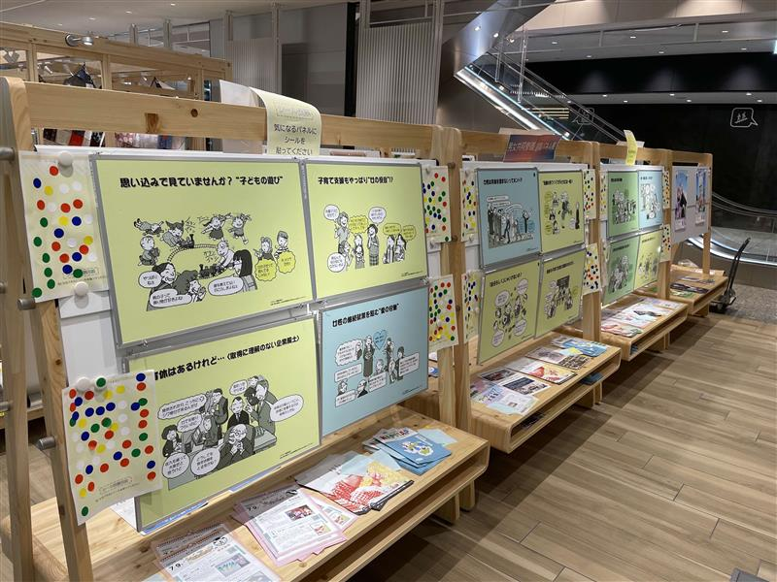
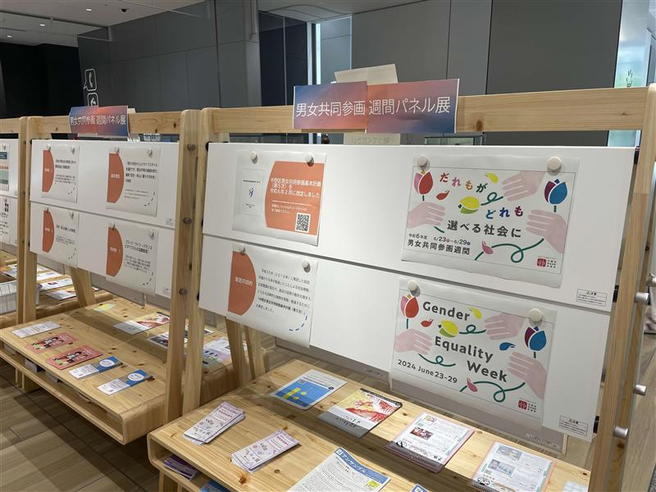
4.男女平等に関する啓発・情報提供・学習支援
2025/11/13
第2期第4回中野区人権施策推進審議会
（２）男女共同参画週間パネル展
男女共同参画を意識する機会となるよう、様々なテーマを設けて展示している。
展示を見た方に、どのパネルに興味を持ったかシールを貼ってもらい、今後の事業展開に活かす
日時：2025年６月２１日（土）
～６月２９日（日）
場所：中野区役所１階 ナカノのナカニワ

Slide 14
4.男女平等に関する啓発・情報提供・学習支援
2025/11/13
第2期第4回中野区人権施策推進審議会
（３）情報誌「アンサンブル」の発行
男女共同参画について、国や東京都の情報、取組事例等の情報提供をしている。発行部数は1,200部で、現在47号を発行している。
企画・編集については公募の区民委員が参加している。

Slide 15
３ 検討の方向性
５.男女共同参画センターの今後について
2025/11/13
第2期第4回中野区人権施策推進審議会
男女共同参画に関する区民・団体の活動拠点として、情報収集や交流
等ができる場所が求められている現状を踏まえ、下記の機能を有する
拠点としてのセンターを新たに設置することとし、庁内から必要な
機能を移転する方向で検討を進めています。
（１）気軽に立ち寄ることができ、相談のきっかけづくりに有効な場
（２）区民や様々な団体が交流・活動することができ、団体が育成
される場
（３）施策の周知・啓発・広報・実施を一体的に行う場

